Slide 1

Spring入门简介
Notes:
第一页是课程的标题

Slide 2

Spring入门简介 —课程概要
Spring的概况
Spring之IOC
Spring之AOP
Notes:
标题是课程名称
列表内容时课时标题

Slide 3
Spring的入门简介
Spring的概况
Notes:
课时切换页
1.标题是课程标题
2.中间是课时的标题

Slide 4
Spring的概况
Spring的简介
Spring的起源
Spring的优点
Spring的特点
Spring的基本框架
Spring的总结
Notes:
从第四页开始，讲解的都是该课时的内容讲解
1.标题是课时的标题，以后都是该课时的标题
2.内容为该课时的知识点的罗列
在讲解时，会对这几个知识点进行几句话的讲解

Slide 5
Spring的概况 – Spring的简介
Spring是一个轻量级控制反转(IoC)和面向切面(AOP)的容器框架，它主要是为了解决企业应用开发的复杂性而诞生的：
目的：解决企业应用开发的复杂性
功能：使用基本的JavaBean代替EJB
范围：任何Java应用
Notes:
从第四页开始，讲解的都是该课时的内容讲解
1.标题是课时的标题，以后都是该课时的标题
2.内容为该课时的知识点的罗列

Slide 6
Spring的概况 – Spring的起源
Spring的存在是因为它自身有着得天独厚的优势：
它定位的领域是许多其他流行的framework没有的
Spring是全面的和模块化的
它的设计从底部帮助你编写易于测试的代码
Spring是潜在的一站式解决方案

Slide 7
Spring的概况 - Spring的优点
Spring天生就存在如下的优点：
低侵入式设计，代码污染极低
Write Once, Run Anywhere
DI有效的降低了耦合度
AOP提供了通用任务的集中管理
ORM和DAO简化了对数据库访问
高度开放性，并不强制
Notes:
DI（Dependency Injection）有效的降低耦合
AOP（Aspect Oriented Programming）提供了通用任务的集中管理

Slide 8
Spring的概况 - Spring的优点
Spring的优点给开发带来的好处：
可以有效组织中间层对象
使用统一的配置文件
促进良好编程习惯，减少编程代价
易于单元测试
使EJB成为一种备选
为数据存取提供了一致的框架
Notes:
DI（Dependency Injection）有效的降低耦合
AOP（Aspect Oriented Programming）提供了通用任务的集中管理

Slide 9
Spring的概况 – Spring的特点
方便解耦，简化开发
AOP编程的支持
声明式事务的支持
方便程序的测试
方便集成各种优秀框架
降低JavaEE API的使用难度
Spring的源码是经典学习范例

Slide 10
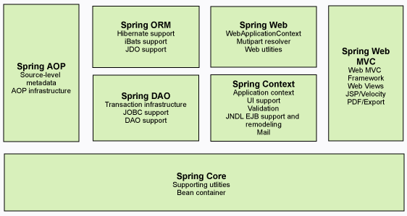
Spring的概况 – Spring的核心模块
核心容器(Spring Core)
应用上下文(Spring Context)
AOP模块(Spring AOP)
JDBC和DAO模块(Spring DAO)
对象实体映射（Spring ORM）
Web模块(Spring Web)
MVC模块(Spring Web MVC)

Slide 11
Spring的概况 – 总结
Spring带来了复杂的J2EE开发的春天
它的核心是轻量级的IoC容器，它的目标是为J2EE应用提供了全方位的整合框架，在Spring框架下实现多个子框架的组合，这些子框架之间可以彼此独立，也可以使用其它的框架方案加以代替
Spring希望为企业应用提供一站式的解决方案

Slide 12
Spring入门简介
Spring之IOC
Notes:
课时切换页
1.标题是课程标题
2.中间是课时的标题

Slide 13
Spring之IOC
浅谈IOC
IOC理论的背景
依赖注入（DI）
IOC的好处
IOC的通俗理解
Notes:
从第四页开始，讲解的都是该课时的内容讲解
1.标题是课时的标题，以后都是该课时的标题
2.内容为该课时的知识点的罗列
在讲解时，会对这几个知识点进行几句话的讲解

Slide 14
Spring之IOC – 浅谈IOC
IOC（Inversion of Control，控制反转）是spring的核心，贯穿始终。所谓IOC，对于spring框架来说，就是由spring来负责控制对象的生命周期和对象间的关系：
传统开发模式：对象之间互相依赖
IOC开发模式：IOC容器安排对象之间的依赖
Notes:
从第四页开始，讲解的都是该课时的内容讲解
1.标题是课时的标题，以后都是该课时的标题
2.内容为该课时的知识点的罗列

Slide 15
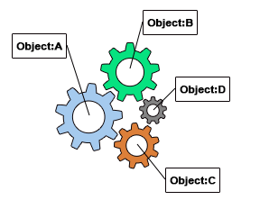
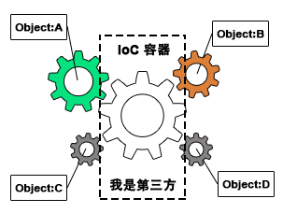
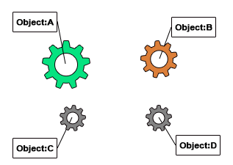
Spring之IOC – IOC理论的背景
图1：耦合的对象
图2：解耦的过程
图3：理想的系统
Notes:
从第四页开始，讲解的都是该课时的内容讲解
1.标题是课时的标题，以后都是该课时的标题
2.内容为该课时的知识点的罗列

Slide 16
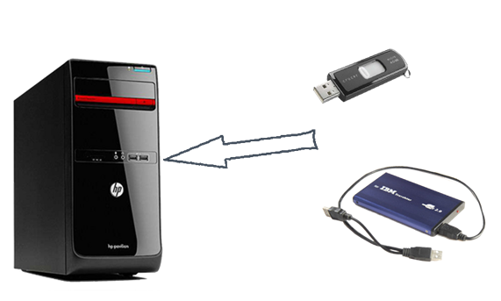
Spring之IOC – 依赖注入（DI）
IOC的另外的名字叫做依赖注入（Dependency Injection），所谓的依赖注入，就是由IOC容器在运行期间，动态地将某种依赖关系注入到对象之中。所以，依赖注入(DI)和控制反转(IOC)是从不同的角度的描述的同一件事情，就是指通过引入IOC容器，利用依赖关系注入的方式，实现对象之间的解耦
Notes:
从第四页开始，讲解的都是该课时的内容讲解
1.标题是课时的标题，以后都是该课时的标题
2.内容为该课时的知识点的罗列

Slide 17
Spring之IOC – IOC的好处
IOC在编程过程中不会对业务对象构成很强的侵入性，使用IOC之后，对象具有更好的可实行性，可重用性和可扩展性：
降低组件之间的耦合度
提高开发效率和产品质量
统一标准，提高模块的复用性
模块具有热插拔特性
Notes:
从第四页开始，讲解的都是该课时的内容讲解
1.标题是课时的标题，以后都是该课时的标题
2.内容为该课时的知识点的罗列

Slide 18
Spring之IOC – IOC通俗的理解
IOC通俗的理解如下：
IOC控制反转：说的是创建对象实例的控制权从代码控制剥离到IOC容器控制，实际就是你在xml文件控制，侧重于原理
DI依赖注入：说的是创建对象实例时，为这个对象注入属性值或其它对象实例，侧重于实现
Notes:
从第四页开始，讲解的都是该课时的内容讲解
1.标题是课时的标题，以后都是该课时的标题
2.内容为该课时的知识点的罗列

Slide 19
Spring入门简介
Spring之AOP
Notes:
课时切换页
1.标题是课程标题
2.中间是课时的标题

Slide 20
Spring之AOP
什么是AOP
AOP的存在价值
AOP的原理剖析
AOP的关键概念
AOP的通俗理解
Notes:
从第四页开始，讲解的都是该课时的内容讲解
1.标题是课时的标题，以后都是该课时的标题
2.内容为该课时的知识点的罗列
在讲解时，会对这几个知识点进行几句话的讲解

Slide 21
Spring之AOP – 什么是AOP
AOP的基本概念
AOP与OOP的关系
AOP的主要功能
AOP的主要意图
Notes:
从第四页开始，讲解的都是该课时的内容讲解
1.标题是课时的标题，以后都是该课时的标题
2.内容为该课时的知识点的罗列

Slide 22
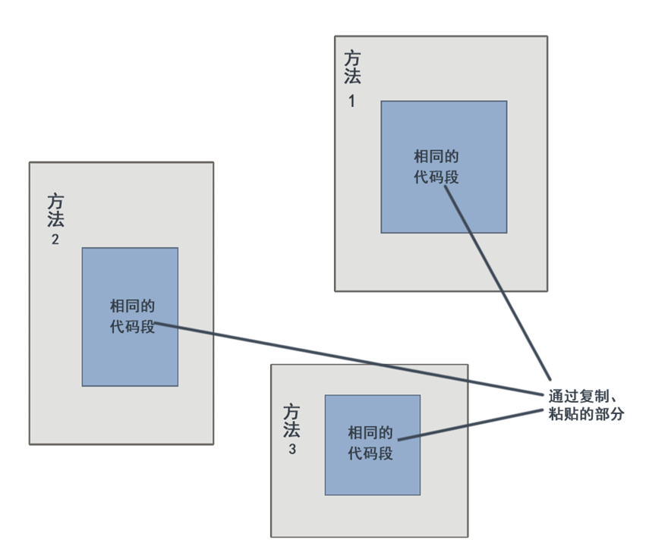
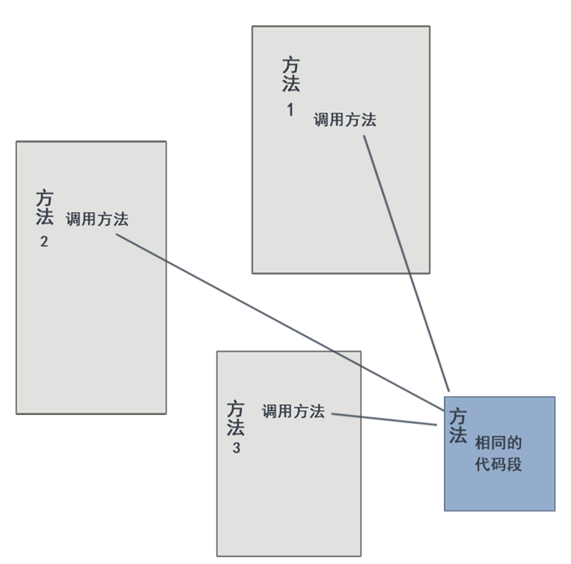
Spring之AOP – AOP的存在价值
AOP 专门用于处理系统中分布于各个模块中的交叉关注点的问题，在 Java EE 应用中，常常通过 AOP 来处理一些具有横切性质的系统级服务，如事务管理、安全检查、缓存、对象池管理等，AOP 已经成为一种非常常用的解决方案：
Notes:
从第四页开始，讲解的都是该课时的内容讲解
1.标题是课时的标题，以后都是该课时的标题
2.内容为该课时的知识点的罗列

Slide 23
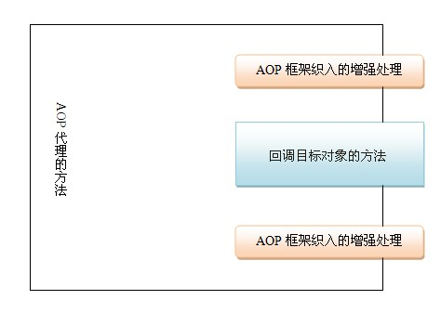
Spring之AOP – AOP的原理剖析
AOP 代理其实是由 AOP 框架动态生成的一个对象，该对象可作为目标对象使用，AOP 代理所包含的方法与目标对象的方法如下图所示：
定义普通业务组件
定义切入点
定义增强处理
代理对象的方法 = 增强处理 + 被代理对象的方法
Notes:
从第四页开始，讲解的都是该课时的内容讲解
1.标题是课时的标题，以后都是该课时的标题
2.内容为该课时的知识点的罗列

Slide 24
Spring之AOP – AOP的关键概念
以下是官方文档所给出的AOP的关键概念的解释：
切面 - Aspect
连接点 - Join Point
通知 - Advice
切入点 - Point Cut
引入 - Introduction
目标对象 - Target Object
AOP代理 - AOP Proxy
织入 - Weaving
Notes:
从第四页开始，讲解的都是该课时的内容讲解
1.标题是课时的标题，以后都是该课时的标题
2.内容为该课时的知识点的罗列

Slide 25
Spring之AOP – AOP的通俗理解
AOP通俗的理解：
一个组件A，不关心其他常用的服务组件B，但是这个组件A使用组件B的时候，不是组件A自身去调用，而是通过配置等其他方式，比如Spring中可以通过xml配置文件。这样就使得A压根就不需要知道服务组件B是怎样的，爱存在不存在，爱怎么存在都与A无关。A只关心自己的业务逻辑，具体A使用B的时候，配置文件去做，与具体的A组件无关。
Notes:
从第四页开始，讲解的都是该课时的内容讲解
1.标题是课时的标题，以后都是该课时的标题
2.内容为该课时的知识点的罗列

Slide 26


